Slide 1
胡志伟名师工作室研修活动专题讲座
——小学数学综合实践与劳动教育的有效融合

Slide 2
前言：
我有幸加入了胡志伟名师工作室，经过工作室的培训活动和教学实践，对小学数学综合实践与劳动教育融合的教学实践有了一定的认识。忆及2019年秋期喻寺小学，参加五上数学教材培训第一次聆听到胡运清校长小学数学与科学融合的讲座时的新奇与惊诧！时至今天跨学科、跨行业、跨形态融合的方兴未艾！于是确立了今天的讲座。与大家分享交流《小学数学综合实践与劳动教育的有效融合》我不成熟的一点体会，希望能得到大家的指导！

Slide 3
目录：
一、小学数学综合实践与劳动教育融合的时代背景
二、小学数学综合实践与劳动教育融合的现状与不足
三、小学数学综合实践与劳动教育有效融合的途径与策略
四、小学数学综合实践与劳动教育有效融合的实践案例

Slide 4
小学数学综合实践与劳动教育融合的时代背景
跨学科融合是一种新兴的教育理念和方法，它指的是将不同学科的知识、理论、方法和技术相互结合，以问题为导向进行探究式学习。跨学科融合能够拓展学生的视野和思维，激发学生的兴趣和动机，培养学生的综合素养和创新精神。跨学科融合在国际上已经成为一种教育改革的趋势和方向，也逐渐受到我国教育界的重视和推广。

Slide 5
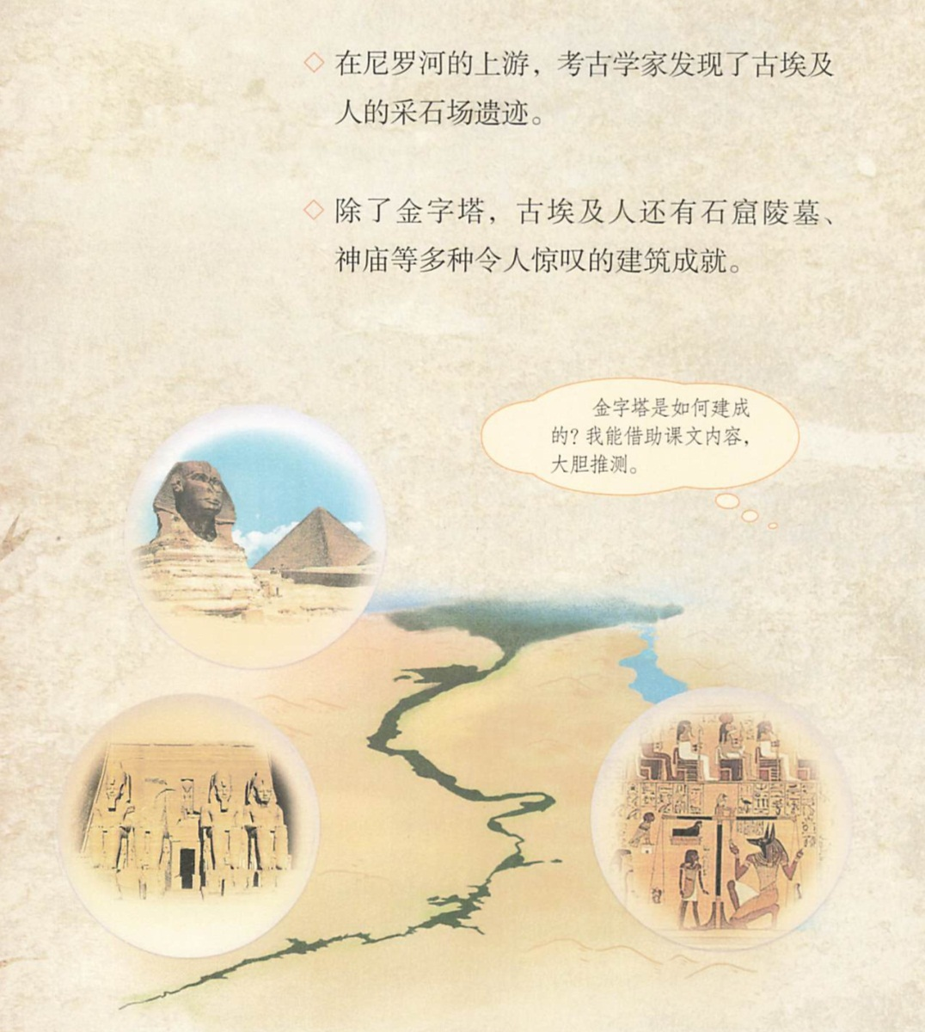
数学与劳动的渊源
数与形概念的产生
屈指可数、手指计数、结绳计数、伊拉克楔形文字
古埃及数学
尼罗河定期泛滥，水退后，需重新测量居民的耕地面积，逐渐形成了几何学。

Slide 6
数学与劳动的渊源
古巴比伦数学
两河流域不像尼罗河那样定期泛滥，所以他们确定时间必须靠观测天象，发明了太阴历，以月亮的阴晴圆缺作为计时标准把一年划分为12个月，共354天，并发明闰月，放置与太阳历相差的１１天。把一小时分成60分，以７天为一星期。还会分数、加减乘除四则混合运算和解一元二次方程，甚至会计算不规则多边形面积和一些锥体体积

Slide 7
数学与劳动的渊源
西汉以前的中国数学
《史记.夏本纪》大禹治水中提到“左规矩、右准绳”表明使用了规、矩、准、绳等作图和测量工作，而且知道了勾三股四弦五。西安半坡出土的六七千年前的陶器残片上的一些符号就是表示数字的符号。甲骨文中一些记录数字的文字表明中国在商代已经完整地使用了十进制计数。起源于公元前五世纪的算筹是中国古代的计算工具。

Slide 8
观点：
数学来源于人类生产劳动，服务于人类生产生活。数学教育与劳动教育融合有先天的基因。

Slide 9
《小学数学课程标准》
义务教育阶段的数学课程标准中强调要从学生已有的生活经验出发，把学生亲身经历的实际问题抽象成数学模型，再回到生活中进行应用。这和劳动教育的出发点和最终目的如出一辙，数学本身就是人类为了解决劳动过程中遇到的问题而产生和发展起来的。数学教师可以发掘教材资源，设计劳动实践活动，在劳动实践活动中，同学们发现了实实在在的问题。并带着这些问题进入数学课堂的学习，最后利用数学课堂所掌握的知识成功解决这些问题。

Slide 10
西师版小学《数学》教材综合与实践统计

Slide 11
西师版〈数学教学参考书〉
共计32个综合与实践活动
每一年级每一册次都有这样一段说明：数学实践活动紧扣学习内容。综合数学知识，提供操作性强、选择多样、形成系列的城乡题材。
重视数学知识的综合运用，培养学生的应用意识和解决问题的能力（一是在多个单元独立安排解决问题的内容，让学生综合应用所知识解决生活中的一些问题。二是专门设计“综合应用”的数学活动。这些活动的综合性更大，应用性更强。）

Slide 12
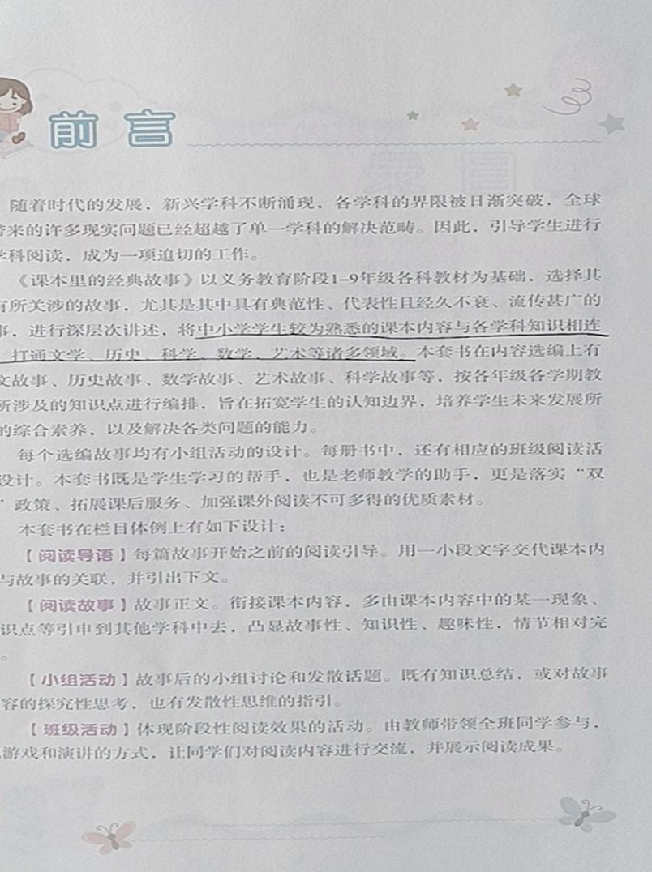
《课本里的经典故事》 ——新学期里的一本新书

Slide 13
《课本里的经典故事》以义务教育阶段1－9年级各科教材为基础选择其中有所关联的故事，尤其是其中具有典范性、代表性且经久不衰、流传很广的故事，进行深层次讲述，将中小学生较为熟悉的课本内容与各学科知识相连接，打通文学、历史、科学、数学、艺术等诸多领域。本套书在内容选编上有语文故事、历史故事、数学故事、艺术故事、科学故事等，按各年级各学期教材所涉及的知识点进行编排，旨在拓宽学生的认知边界，培养学未来发展所需的综合素养，以及解决各类问题的能力
跨学科教育，大势所趋！势在必行！

Slide 14
中小学生劳动实践指导手册 四川教育出版社
一、二年级
劳动意识的启蒙为主题，自理日常生活，感知劳动乐趣，知晓人人要劳动的道理
三－六年级
劳动习惯养成为主题，主动分担家务，适当参加校内外公益劳动学会与人合作，体会劳动的光荣
七－九年级
劳动知识的学习和劳动技能的培养为主题，养成认真负责吃苦耐劳的美好品质，

Slide 15
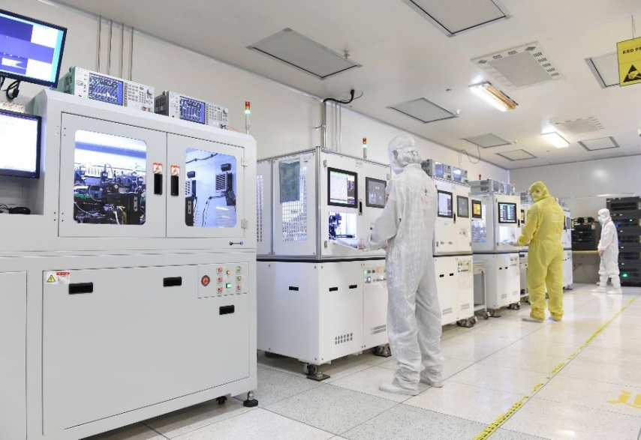
中小学生劳动实践指导手册中所涉及的跨学科融合说明较少，但事实证明；某些特定行业只有高技能、综合知识全面的人才才能胜任，更能有所建树！

Slide 16
小学数学综合实践与劳动教育融合的现状与不足
劳动教育与小学数学课程融合的目标得不到很好落实。大部分数学教师能够了解，在小学数学课程中融入劳动教育的最终目标是：培养学生的劳动素养。在实际教学活动中，很少有教师能够有意识地去落实这个目标。

Slide 17
小学数学综合实践与劳动教育融合的现状与不足
（二）劳动教育与小学数学课程融合的方法单一。通过调查发现，半数以上的教师只会选择单一的方法进行劳动教育与小学数学课程的融合，简单的融合针对性不强，更没有实效性。

Slide 18
小学数学综合实践与劳动教育融合的现状与不足
（三）劳动教育与小学数学课程融合深度不够。大多数小学数学教师在课堂上开展劳动教育，因为时间等因素的影响，往往都是偶尔提及，一句话带过。我们可以看出这样的劳动教育只是浮于表面，缺乏实质性的，没有深度的劳动教育让学生记住都难，更别提内化于心外化于行了。

Slide 19
途径与策略：
（一）加强学习，改变小学数学教师错误观念，自愿融入劳动素养目标
（二）加强融合方法的研究，深入融合
1.发掘教材中的劳动素材
2.劳动实践活动的课内渗透和课外拓展
3认真落实教材中的 “综合与实践”活动。
（三）将生活与数学相联系，动手中体会劳动的美
（四）创新课堂教学评价，多元评价提高效果。拒绝唯分数论成绩。

Slide 20
实践案例：
以生活为主题的劳动教育跨学科融合。这是一种以生活为主题，将劳动教育与语文、数学、科学等基础学科相结合的方法。
“生活中的数学”项目，让学生通过参与家庭或社区的日常生活活动，如购物、做饭等，来掌握和运用数学知识和技能，如计算、比较、测量、分析等。这种方法可以使学生感受到数学与生活的密切联系，增强对数学的兴趣和信心，同时也培养了学生的实践能力和创新能力。

Slide 21
实践案例：
以环境为主题的数学教育跨学科融合。这是一种以环境为主题，将数学教育与地理、历史、劳动等人文社会学科相结合的方法。
农村小学可以开展“环境保护”项目，让学生通过参与家庭或社区的环境保护活动，如垃圾分类、废物利用、绿化美化等，来掌握和运用地理、数学、美术等知识和技能，如观察、描述、分析、评价、统计计等。这种方法可以使学生感受到环境与人类的相互影响，增强对环境保护的意识和责任感，直观体验学科知识的应用，同时也培养了学生的社会能力和审美能力。

Slide 22
实践案例：
以农业为主题的劳动教育跨学科融合。这是一种以农业为主题，将劳动教育与自然科学、数学等学科相结合的方法。
可以开展“智慧农业”项目，让学生通过参与家庭或社区的农业生产活动，如种植、养殖、加工等，来掌握和运用自然科学、信息技术、数学等学科知识和技能，如观测、实验、探究、统计等。这种方法可以使学生感受到农业劳动与科技的紧密结合，增强对农业发展的关注和支持，同时也培养了学生的探究能力和创造能力

Slide 23
实践案例： 在花边设计比赛中，不但要用到图形的 平移、旋转、和轴对称的知识，还要涉及美术、劳动学科方面的知识。这样学生整合多学科知识来解决问题，有利于对学生综合应用能力的培养。

Slide 24
结束语：
小学数学与劳动教育跨学科融合是一种有利于提高农
村小学数学、劳动教育质量和效果的教育改革措施，它能
够使农村小学生在参与有意义的劳动活动中，获得全面而
均衡的知识、能力和素养的提升。

Slide 25
谢 谢 聆 听！
敬 请 指 正！

